Slide 1


Université de Tunis
Ecole Supérieure des Sciences Economiques et commerciales de Tunis
PROJET DE FIN D’ÉTUDES
Présenté en vue de l’obtention du diplôme de la
Licence Appliquée en Informatique de Gestion
Réalisé par :
Ben Arfa Bechir
Encadré par :
Mme Ammous Bochra
Année Universitaire 2020-2021

Slide 2

01
Introduction
02
Etude préalable
03
Spécification des besoins
04
Sprint 1
05
Sprint 2
06
Réalisation
07
Conclusion et perspectives

Slide 3

Introduction
“
“

Slide 4



Introduction

Slide 5
Etude préalable
“
“

Slide 6

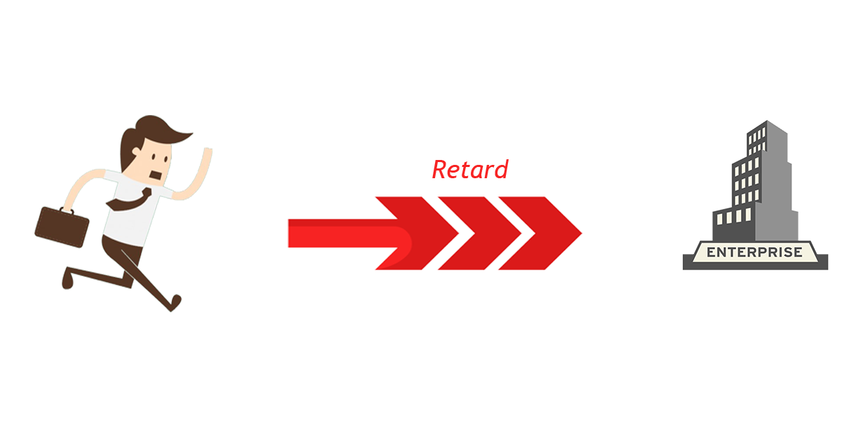
Etude préalable Problématique

Slide 7

Etude préalable Solution
Elimination de problème de parking
Gain de temps
Elimination du processus de vente classique
echapper le surpeupleme nt

Slide 8
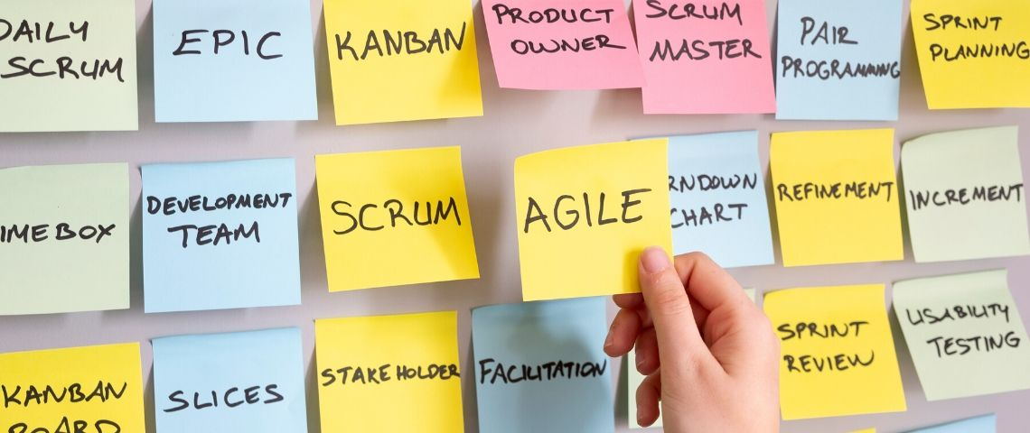

Etude préalable Choix méthodologique et le langage de modélisation
SCRUM
UML
+Assurer le bon d’éroulement de mon projet.
+Agilité et organisation.
+UML est un langage formel et normalisé.
+UML est un support de communication performant.
Notes:
La réussite du développement d’un système informatique est liée au choix méthodologique.
Dans le cas de notre application, nous avons choisi de travailler avec *la méthode agile Scrum car elle nous a paru la méthode la plus adéquate pour notre travail,
UML permet grace à sa représentation graphique, d’exprimer visuellement une solution objet, de faciliter la comparaison et l’évolution de solution.

Slide 9
Spécification des besoins
“
“

Slide 10



Spécification des besoins Les acteurs
Internaute
Client
Gérant

Slide 11
Spécification des besoins Besoins fonctionnels
Internaute
Client
Gérant
SERVICES
S’inscrire
Consulter les cartes.
Consulter les offres.
Consulter les stores.
S ’authentifier
Passer une commande.
Passer une réclamation.
Gérer les cartes.
Gérer les offres.
Gérer les commandes.

Slide 12
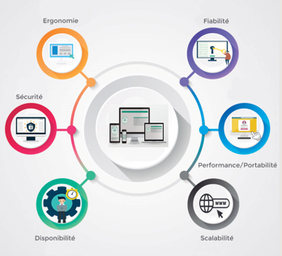
Spécification des besoins Les besoins non fonctionnels

Slide 13
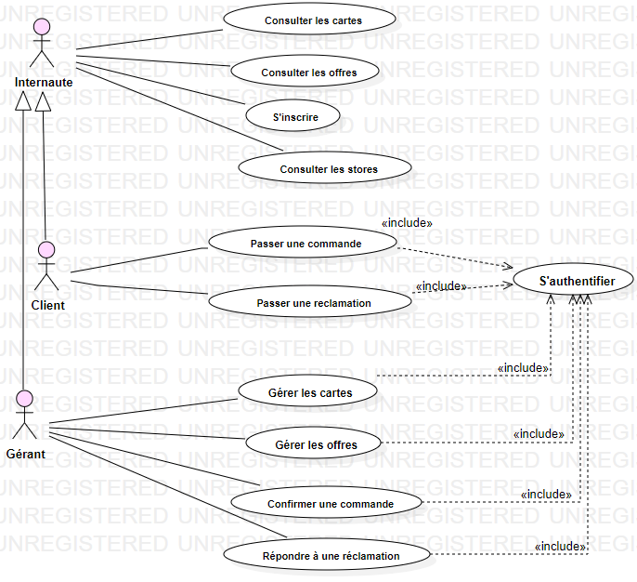
Diagramme de cas d’utilisation
Gérer les commandes

Slide 14
Sprint 1
“
“

Slide 15
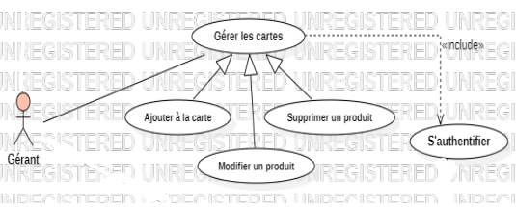
Diagramme de Cas d’utilisation << Gérer les cartes >>
Cas d’utilisation <<Gérer les cartes>>

Slide 16
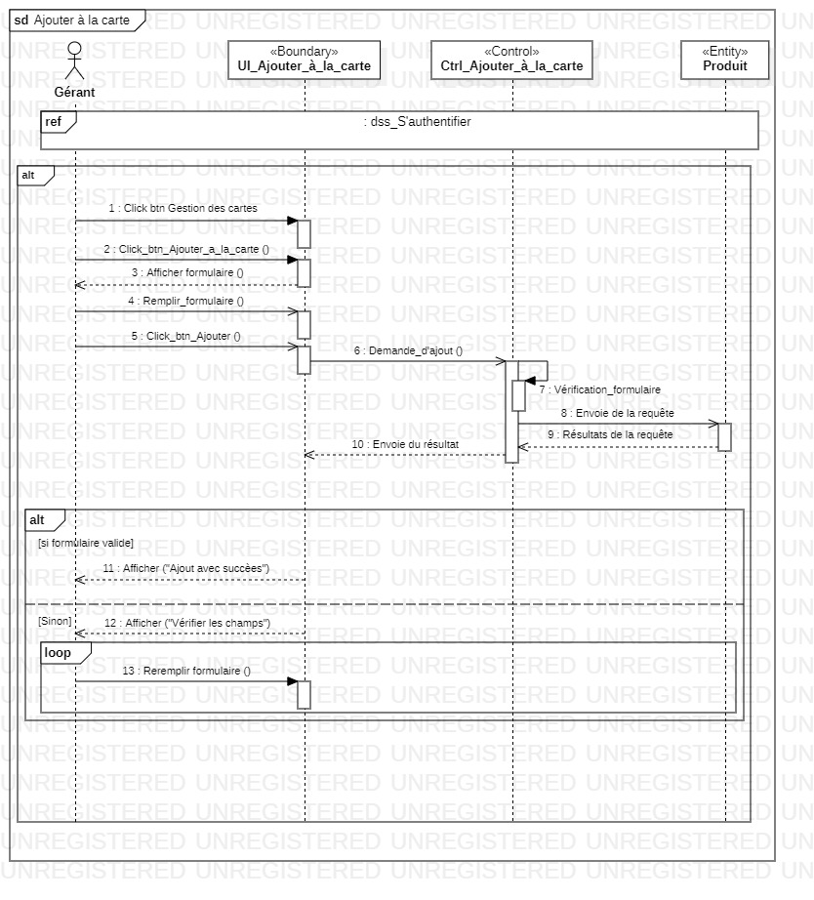
Diagramme de séquence << Ajouter a la carte >>

Slide 17
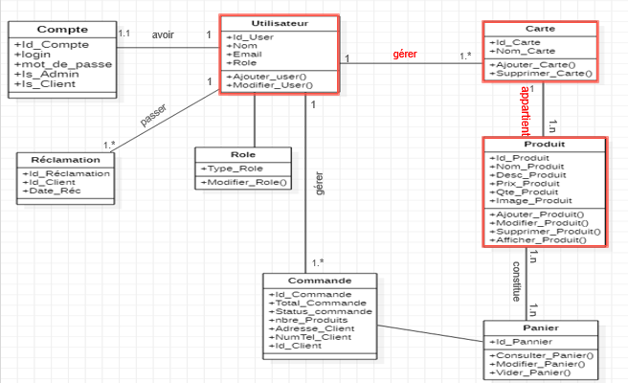
Sprint 1 : Diagramme de classe

Slide 18
Sprint 2
“
“

Slide 19
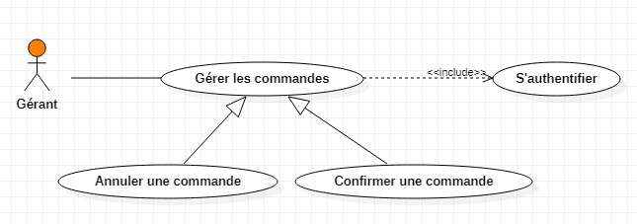
Diagramme de cas d’utilisation <<Gérer les commandes>>

Slide 20
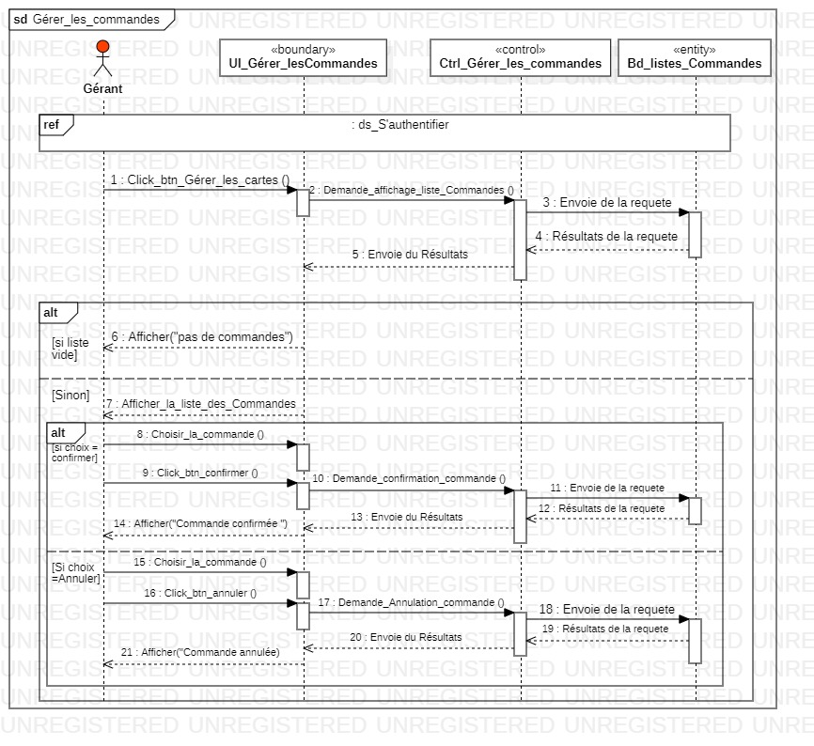
Diagramme de séquence << Gérer les commandes >>

Slide 21
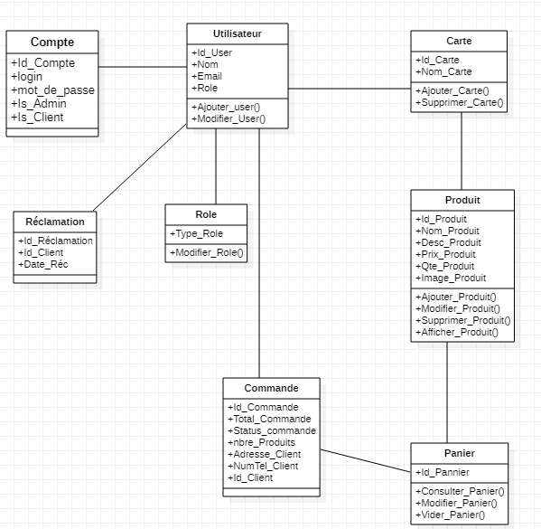
Sprint 2: Diagramme de classe
1.1
avoir
1
1
gérer
1.*
1
1
passer
1
appartient
1.*
1.n
gérer
1.*
1.n
constitue
1.n

Slide 22

Réalisation
“
“

Slide 23










Réalisation Environnement de travail
Langages utilisés
Framework
Environnement logiciel

Slide 24
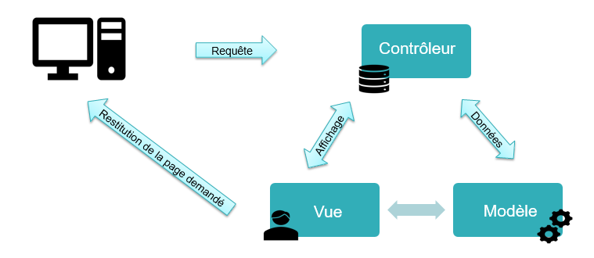
Réalisation Architecture
Architecture MVC
Notes:
POUR NOTRE PROJET on a adopté l’archi
Est une facon d’organiser une interface graphique
Modele:c’est le noyau de
Vue
C’est le composant graphique de l’interface
Controleur gére la logique du code qui prend des decisions

Slide 25
Réalisation Présentation de l’application
Vidéo démonstrative

Slide 26
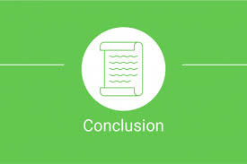
Conclusion et perspectives
“
“

